Slide 1



Обновление содержания общего образования: изменения в ООП и образовательной деятельности. Повышение качества математического и естественно-научного образования
Суворова Ирина Николаевна,
руководитель Центра непрерывного профессионального развития МАУ ДПО «НИСО»

Slide 2
Обновление нормативной правовой базы в сфере образования, которые важно учитывать при проектировании образовательной деятельности на 2025-2026 учебный год
Изменения во ФГОС общего образования
1. Приказ Министерства просвещения Российской Федерации от 19.02.2024 № 110
«О внесении изменений в некоторые приказы Министерства образования и науки Российской Федерации и Министерства просвещения Российской Федерации, касающиеся федеральных государственных образовательных стандартов основного общего образования и среднего общего образования».
2. Приказ Министерства просвещения РФ от 12.02.2025 № 93 «О внесении изменения в подпункт 18.3.1 пункта 18.3 федерального государственного образовательного стандарта среднего общего образования, утвержденного приказом Министерства образования и науки Российской Федерации от 17 мая 2012 г. № 413».
3. Приказ Министерства просвещения Российской Федерации от 18.06.2025 № 467
«О внесении изменений в некоторые приказы Министерства образования и науки Российской Федерации и Министерства просвещения Российской Федерации, касающиеся федеральных государственных образовательных стандартов начального общего и основного общего образования».

Slide 3
Приказ Министерства просвещения Российской Федерации
от 19.02.2024 № 110
"О внесении изменений в некоторые приказы Министерства образования и науки Российской Федерации и Министерства просвещения Российской Федерации, касающиеся федеральных государственных образовательных стандартов основного общего образования и среднего общего образования"
актуализируются федеральные государственные образовательные стандарты основного общего образования в части предметной области «Общественно-научные предметы»:
изменены объемные показатели и подходы к реализации предметов «История» и «Обществознание»;
предмет «История» на уровне ООО дополняется курсом «история нашего края»;
определены планируемые результаты изучения «истории нашего края»;
уточнены планируемые результаты и содержание по предметам «История», «Обществознание».
Вступает в силу с 01.09.2025 года

Slide 4
Приказ Министерства просвещения РФ от 12.02.2025 № 93 «О внесении изменения в подпункт 18.3.1 пункта 18.3 федерального государственного образовательного стандарта среднего общего образования, утвержденного приказом Министерства образования и науки Российской Федерации от 17 мая 2012 г. № 413» (Зарегистрирован 17.03.2025 № 81559)
В абзаце восемнадцатом подпункта 18.3.1 пункта 18.3 федерального государственного образовательного стандарта среднего общего образования, утвержденного приказом Министерства образования и науки Российской Федерации от 17 мая 2012 г. № 413 (указаны все изменения в приказ)
слово «естественно-научный» заменить словами «агротехнологический, естественно-научный».
Приказ вступает в силу с 01.09.2025
!
Данные изменения в ФГОС СОО пока не подкреплены изменениями в ФОП СОО

Slide 5
Приказ Министерства просвещения Российской Федерации от 18.06.2025 № 467
«О внесении изменений в некоторые приказы Министерства образования и науки Российской Федерации и Министерства просвещения Российской Федерации, касающиеся федеральных государственных образовательных стандартов начального общего и основного общего образования».
Родной язык меняет название на «Родной язык (язык народа Российской Федерации и (или) государственный язык республики Российской Федерации», литературное чтение на родном языке на «Литературное чтение на родном языке (языке народа Российской Федерации)», родная литература на «Родная литература (литература на языке народа Российской Федерации)».
На уровне ООО водится предмет «Духовно-нравственная культура России» с 2026-2027 уч. года. Учебно-методическое обеспечение учебного предмета "Духовно-нравственная культура России" осуществляется с привлечением организаций, предусмотренных частью 6 статьи 87 Федерального закона от 29 декабря 2012 г. N 273-ФЗ "Об образовании в Российской Федерации« (централизованные религиозные организации).
Разводятся понятия «учебный курс» и «курс внеурочной деятельности».
Обязательность промежуточной аттестации не распространяется на курсы внеурочной деятельности.
Предусмотрена возможность реализации трехгодичного срока обучения на уровне начального общего образования.
Объемные показатели на уровень НОО: не менее 2966 академических часов и более 3305 академических часов.
Объемные показатели на уровень ООО: не менее 5338 академических часов и более 5848 академических часов.
Вносятся коррективы в требования к планируемым предметным результатам по предметам обязательной части учебного плана.
Из структуры учебного плана исключаются предметные области.
Вступает в силу с 01.09.2025 года,
НО!!!! в отношении предмета «Духовно-нравственная культура России» – с 01.09.2026.

Slide 6
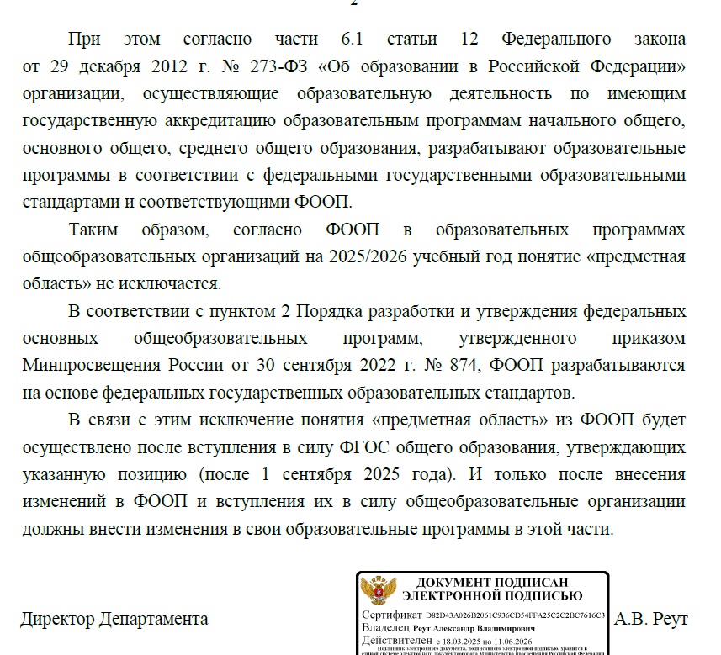
Письмо Минпросвещения РФ от 11.08.2025 № 03-1589
«О предметных областях»
п. 6.1. ст. 12 ФЗ № 273 «Об образовании в РФ»
6.1. Организации, осуществляющие образовательную деятельность по имеющим государственную аккредитацию образовательным программам начального общего, основного общего, среднего общего образования, разрабатывают образовательные программы в соответствии с федеральными государственными образовательными стандартами и соответствующими федеральными основными общеобразовательными программами.

Slide 7
Обновление нормативной правовой базы в сфере образования, которые важно учитывать при проектировании образовательной деятельности на 2025-2026 учебный год
Изменения во ФООП
Приказ Министерства просвещения Российской Федерации от 19.03.2024 № 171 «О внесении изменений в некоторые приказы Министерства просвещения Российской Федерации, касающиеся федеральных образовательных программ начального общего образования, основного общего образования и среднего общего образования».
Приказ Министерства просвещения Российской Федерации от 09.10.2024 № 704 «О внесении изменений в некоторые приказы Министерства просвещения Российской Федерации, касающиеся федеральных образовательных программ начального общего образования, основного общего образования и среднего общего образования»

Slide 8
МИНИСТЕРСТВО ПРОСВЕЩЕНИЯ РОССИЙСКОЙ ФЕДЕРАЦИИ
ПРИКАЗ
от 19 марта 2024 г. N 171
О ВНЕСЕНИИ ИЗМЕНЕНИЙ
В НЕКОТОРЫЕ ПРИКАЗЫ МИНИСТЕРСТВА ПРОСВЕЩЕНИЯ РОССИЙСКОЙ
ФЕДЕРАЦИИ, КАСАЮЩИЕСЯ ФЕДЕРАЛЬНЫХ ОБРАЗОВАТЕЛЬНЫХ ПРОГРАММ
НАЧАЛЬНОГО ОБЩЕГО ОБРАЗОВАНИЯ, ОСНОВНОГО ОБЩЕГО ОБРАЗОВАНИЯ
И СРЕДНЕГО ОБЩЕГО ОБРАЗОВАНИЯ
В соответствии с частью 6.5 статьи 12 Федерального закона от 29 декабря 2012 г. N 273-ФЗ "Об образовании в Российской Федерации", пунктом 3 статьи 1 Федерального закона от 19 декабря 2023 г. N 618-ФЗ "О внесении изменений в Федеральный закон "Об образовании в Российской Федерации", пунктом 1 и подпунктом 4.2.6(2) пункта 4 Положения о Министерстве просвещения Российской Федерации, утвержденного постановлением Правительства Российской Федерации от 28 июля 2018 г. N 884, приказываю:
1. Утвердить прилагаемые изменения, которые вносятся в некоторые приказы Министерства просвещения Российской Федерации, касающиеся федеральных образовательных программ начального общего образования, основного общего образования и среднего общего образования (далее - Изменения).
2. Настоящий приказ вступает в силу с 1 сентября 2024 г., за исключением подпунктов 8, 13 и 17 пункта 1 (в части, касающейся учебных предметов "История", "Обществознание" и "Основы духовно-нравственной культуры народов России") и подпунктов 11 и 12 пункта 2 (в части, касающейся учебных предметов "История" и "Обществознание") Изменений, которые вступают в силу с 1 сентября 2025 г. и применяются при приеме на обучение по образовательным программам основного общего образования и среднего общего образования соответственно, начиная с 2025/26 учебного года.
В части предметов история и обществознание на уровне ООО отменено приказом № 704 от 09.10.2024
В части предмета ОДКНР действует
с 01.09.2025

Slide 9
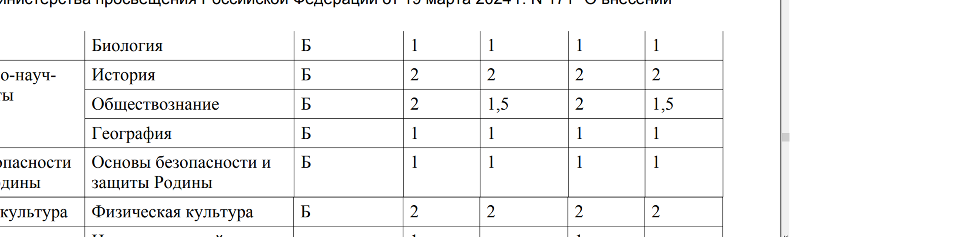
СОО
11) пункт 121 изложить в следующей редакции:
«121. Федеральная рабочая программа по учебному предмету "История" (базовый уровень).
12) пункт 123 изложить в следующей редакции:
«123. Федеральная рабочая программа по учебному предмету "Обществознание" (базовый уровень)
Подпункт 11 (в части, касающейся учебных предметов "История" и "Обществознание")
вступает в силу с 1 сентября 2025 г. и применяется при приеме на обучение по образовательной
Программе среднего общего образования, начиная с 2025/26 учебного года.
Подпункт 12 (в части, касающейся учебных предметов "История" и "Обществознание")
вступает в силу с 1 сентября 2025 г. и применяется при приеме на обучение по образовательной
программе среднего общего образования, начиная с 2025/26 учебного года.
НОО!!!!15) в пункте 131:
Утверждены изменения в варианты учебного плана на уровне СОО с 01.09.2024

Slide 10
Приказ Министерства просвещения Российской Федерации
от 9 октября 2024 г. N 704
«О внесении изменений в некоторые приказы Министерства просвещения Российской Федерации, касающиеся федеральных образовательных программ начального общего образования, основного общего образования и среднего общего образования»
В соответствии с частью 6⁵ статьи 12 Федерального закона от 29 декабря 2012 г. N 273-ФЗ "Об образовании в Российской Федерации", подпунктом 4.2.6² пункта 4 Положения о Министерстве просвещения Российской Федерации, утвержденного постановлением Правительства Российской Федерации от 28 июля 2018 г. N 884, приказываю:
1. Утвердить прилагаемые изменения, которые вносятся в некоторые приказы Министерства просвещения Российской Федерации, касающиеся федеральных образовательных программ начального общего образования, основного общего образования и среднего общего образования (далее - Изменения).
2. Отменить подпункт 8 и подпункт 17 (в части, касающейся учебных предметов "История" и "Обществознание") пункта 1 изменений, утвержденных приказом Министерства просвещения Российской Федерации от 19 марта 2024 г. N 171 "О внесении изменений в некоторые приказы Министерства просвещения Российской Федерации, касающиеся федеральных образовательных программ начального общего образования, основного общего образования и среднего общего образования" (зарегистрирован Министерством юстиции Российской Федерации 11 апреля 2024 г., регистрационный N 77830).
3. Настоящий приказ вступает в силу с 1 сентября 2025 г., за исключением подпунктов 131, 132, 144 пункта 1 Изменений (в части содержания обучения, предметных результатов, количества часов на изучение учебных предметов "История" и "Обществознание" в 8 и 9 классах), которые вступают в силу в указанной части с 1 сентября 2026 года.

Slide 11
3. Настоящий приказ вступает в силу с 1 сентября 2025 г., за исключением подпунктов 131, 132, 144 пункта 1 Изменений
(в части содержания обучения, предметных результатов, количества часов на изучение учебных предметов "История" и "Обществознание" в 8 и 9 классах), которые вступают в силу в указанной части с 1 сентября 2026 года.
3. Настоящий приказ вступает в силу с 1 сентября 2025 г., за исключением подпунктов 131, 132, 144 пункта 1 Изменений
(в части содержания обучения, предметных результатов, количества часов на изучение учебных предметов "История" и "Обществознание" в 8 и 9 классах), которые вступают в силу в указанной части с 1 сентября 2026 года.
144) в пункте 167:
подпункт 167.8 изложить в следующей редакции:
(варианты учебного плана для уровня ООО)
131) пункт 150 изложить в следующей редакции:
"150. Федеральная рабочая программа по учебному предмету "История".
132) в пункте 151:
подпункт 151.3 изложить в следующей редакции:
"151.3. Содержание обучения в 9 классе.

Slide 12
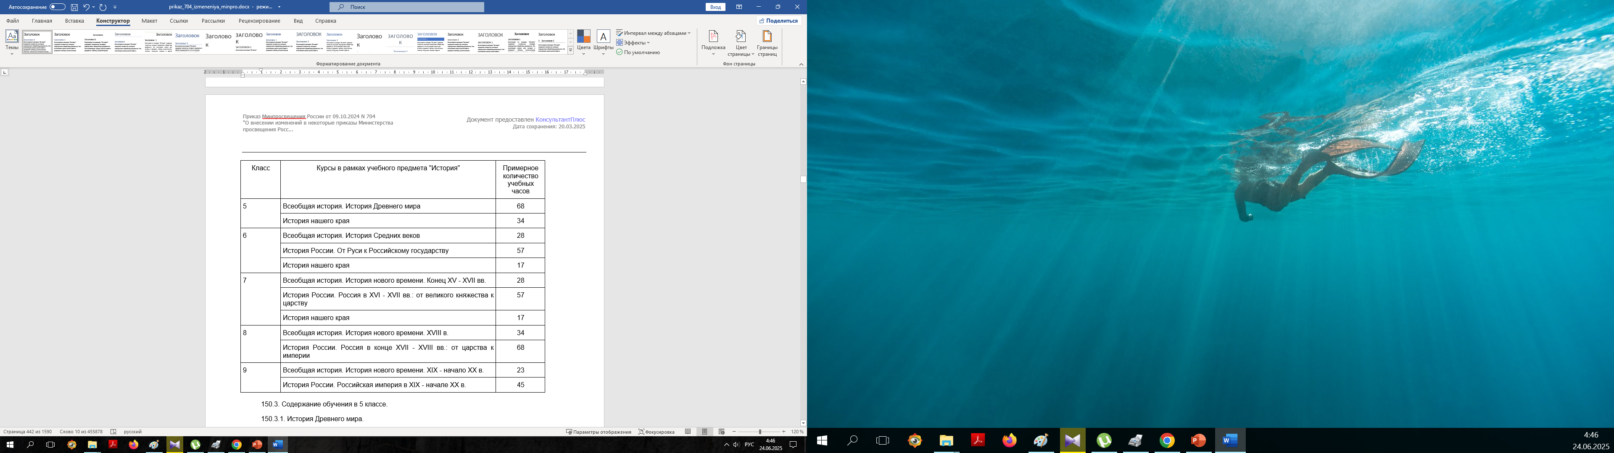
131) пункт 150 изложить в следующей редакции:
"150. Федеральная рабочая программа по учебному предмету "История".
150.1 Содержание ФРП по истории
150.2 Пояснительная записка: 150.2.3 место предмета «История» в системе общего образования
150.2.4 цели исторического образования
150.2.5 задачи изучения истории
150.2.6 общее количество часов на изучение истории (5-9 кл.) – 476 ч.
150.2.7 последовательность изучения курсов
!

Slide 13
150.3 Содержание обучения в 5 кл.
150.4 Содержание обучения в 6 кл.
150.5 Содержание обучения в 7 кл.
150.6 Содержание обучения в 8 кл.
150.7 Содержание обучения в 9 кл.
150.8 Планируемые результаты освоения программы по истории на уровень ООО
150.8.1 – личностные результаты
150.8.2 – метапредметные результаты
150.8.3 – требования к предметным результатам
150.8.3.1 предметные результаты на уровень образования
150.8.3.1.1. группы предметных результатов
150.3.2 предметные результаты изучения истории в 5 кл.
150.3.3 предметные результаты изучения истории в 6 кл.
150.3.4 предметные результаты изучения истории в 7 кл.
150.3.5 предметные результаты изучения истории в 8 кл.
150.3.6. предметные результаты изучения истории в 9 кл.
150.9 Поурочное планирование (для обучающихся, начавших освоение
ФОП ООО до 01.09.2025) – таблицы 15-15.4 (актуально в 2026-2027 уч. г. для 9 кл.!!!)
150.10 Перечень (кодификатор) проверяемых требований и элементов содержания по истории – таблицы 16-16.9
150.11 Проверяемые на ОГЭ по истории требования к результатам освоения и элементам содержания
– таблицы 16.10-16.11
150.11 Поурочное планирование (для обучающихся, начавших освоение ФОП ООО с 01.09.2025) – таблицы 17-17.4
(актуально в 2025-2026 уч.г. для 5-7 кл.!!!)
В содержании не представлено содержание курса
«История нашего края»
В предметных результатах результаты изучения региональной истории только в группе
Применение исторических знаний:
(например: распознавать в окружающей среде, в том числе в родном городе, регионе памятники материальной и художественной культуры XIX - начала XX в., объяснять, в чем заключалось их значение для времени их создания и для современного общества;
выполнять учебные проекты по отечественной и всеобщей истории XIX - начала XX в. (в том числе на региональном материале).

Slide 14
132) в пункте 151: (ФРП по учебному предмету «Обществознание»)
подпункт 151.3 изложить в следующей редакции:
"151.3. Содержание обучения в 9 классе.
151.3 Содержание обучения в 9 классе
151.4.4. Требования к предметным результатам на уровне ООО
151.4.5. Предметные результаты обучения за уровень ООО
151.4 Предметные результаты обучения за 9 класс
151.8 Поурочное планирование(для обучающихся, начавших освоение ФОП ООО до 01.09.2025)
– таблицы 18-18.3 (актуально в 2025-2026 уч.г. для 8-9 кл.!!!)
151.9 Перечень (кодификатор) проверяемых требований и элементов содержания по обществознанию
– таблицы 19-19.7
151.10 Проверяемые на ОГЭ по обществознанию требования к результатам освоения и элементам содержания
– таблицы 19.8-19.9
Поурочное планирование по предмету «Обществознание»
(для обучающихся, которые начнут освоение ФОП ООО
с 01.09.2026) в ФРП не представлено!!!!

Slide 15
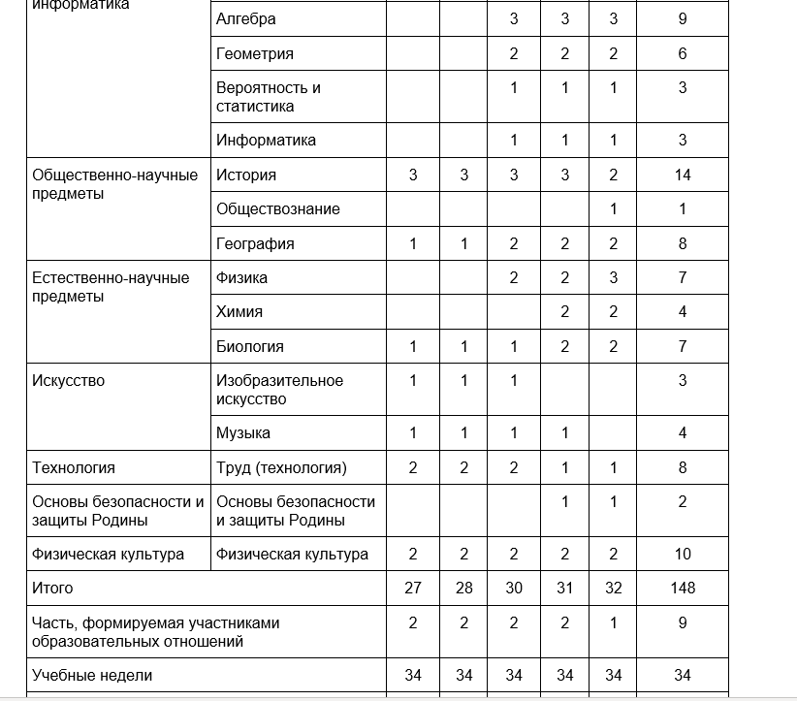
144) в пункте 167:
подпункт 167.8 изложить в следующей редакции:
(варианты учебного плана для уровня ООО)
Количество часов в 2025-2026 году актуально для 5-7 классов,
для 8-9 данные изменения вступают в силу с 01.09.2026

Slide 16
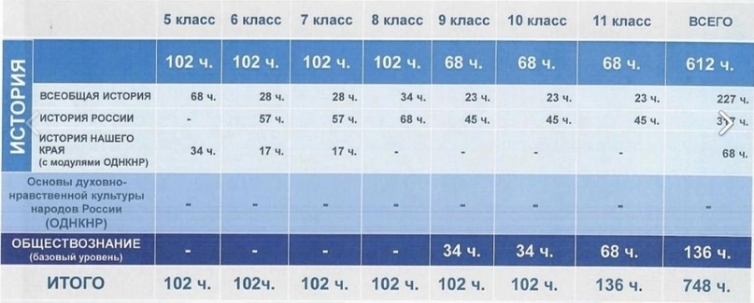
Изменения в изучении предметов «История» и «Обществознание»
Сетка часов с 01.09.2025 года
68
85
23
23
45
45
17 ч.
Модуль
«Введение в новейшую историю России»
На уровне ООО
34.ч.
119
Сетка часов с 01.09.2026 года

Slide 17
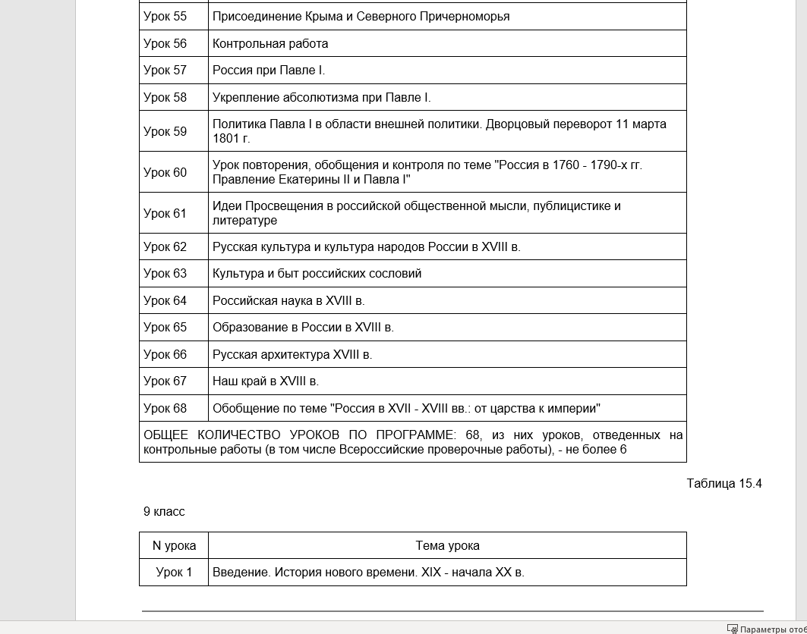
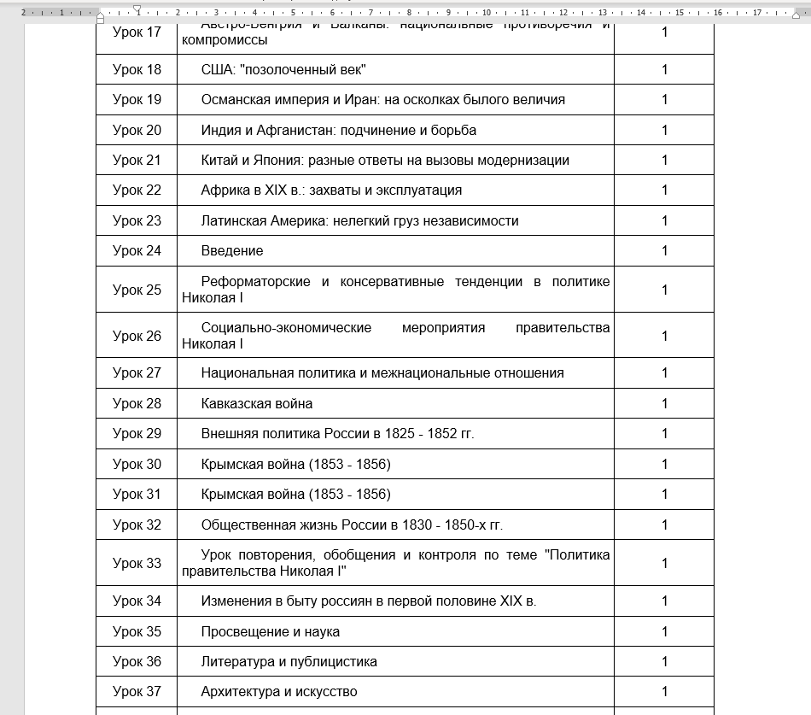
Проблемный аспект преемственности содержания исторического образования при переходе от одной ФРП к другой ФРП
Поурочное планирование 8 класс (для обучающихся, начавших освоение ФОП ООО до 01.09.2025) –
таблица 15.3 (актуально в 2025-2026 уч.г. для 8 кл.!!!)
Поурочное планирование (для обучающихся, начавших освоение ФОП ООО с 01.09.2025) – таблица 17.4
(будет актуально с 01.09.2026 г. для 9 кл.!!!)
!
?

Slide 18
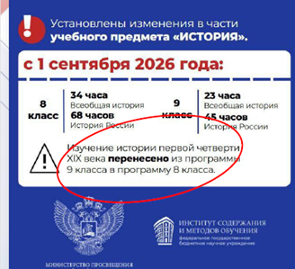
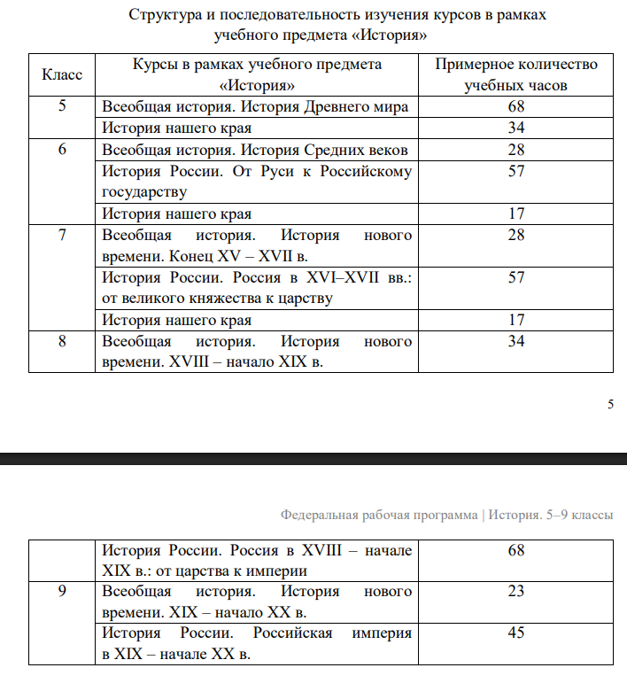
ФРП по истории ООО
https://edsoo.ru/wp-content/uploads/2025/07/2025_ooo_frp_istoriya_5-9.pdf

Slide 19
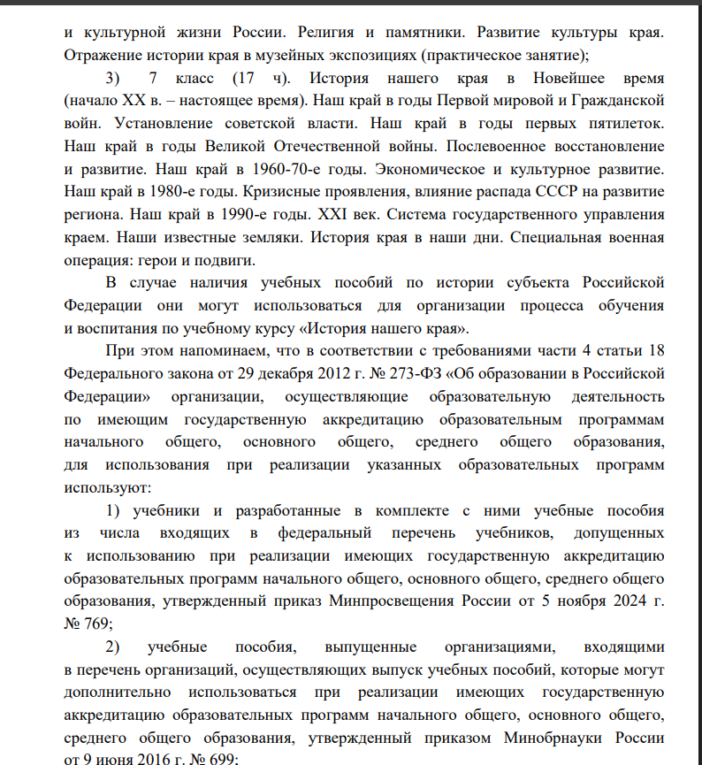

Письмо Минпросвещения Россиии
от 12.03.2025
№ ОК-747/03
Разъяснения по курсу «История нашего края»

Slide 20
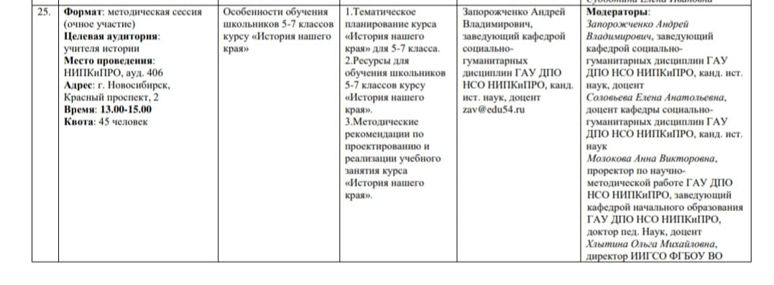
Программа курса региональной истории будет представлена на методической сессии ММО учителей истории обществознания в рамках XXV съезда работников образования Новосибирской области
«Стратегия развития образования РФ: вызовы, задачи, механизмы реализации»
и направлена во все ОО Новосибирской области
Из программы съезда

Slide 21
ФОП СОО
ФРП на уровне СОО по истории не меняется
113) Добавляет изменения в п. 121 ФОП СОО (добавляются подпункты 121.6 и 121.7)
121.6. Поурочное планирование по истории для 10-11 кл.– таблицы 17-17.1
121.7 Перечень (кодификатор) проверяемых требований к результатам освоения ООП и элементам содержания по истории– таблица 18-18.3
114) Добавляет изменения в п. 122 (добавляется п. 122.10)
122.10 Перечень проверяемых на ЕГЭ требований к результатам освоения ООП СОО и элементов содержания по истории – таблицы 18.4-18.5
Поурочное планирование
для углубленного изучения истории не представлено

Slide 22
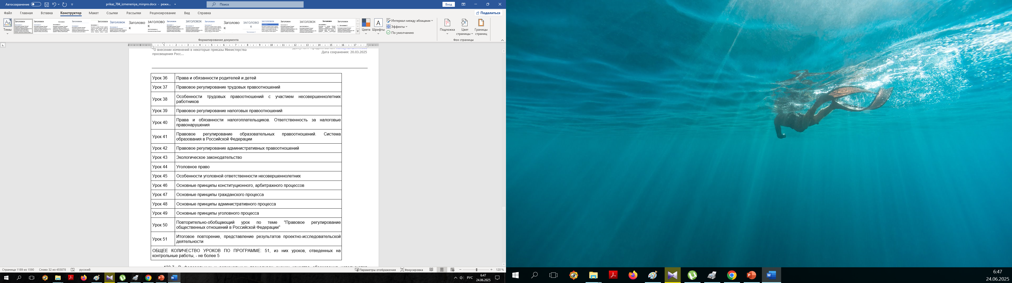
ФОП СОО
ФРП на уровне СОО по обществознанию претерпевает изменения!
115) Добавляет изменения в п. 123 ФОП СОО (добавляются подпункты 123.6 и 123.7)
126.6. Поурочное планирование по обществознанию для 10-11 кл.– таблицы 19-19.1
121.7 Перечень (кодификатор) проверяемых требований к результатам освоения ООП и элементам содержания по обществознанию– таблица 18.18.3
116) Добавляет изменения в п. 124 (изменения в п. 124.5.10 и дополнение п. 124.9)
124.5.10 Общее число часов, рекомендованных для изучения обществознания 272 часа - часов: в 10 классе - 136 часов (4 часа в неделю), в 11 классе - 136 часов (4 часа в неделю). – УГЛУБЛЕНКА!!!!
Перечень проверяемых на ЕГЭ требований к результатам освоения ООП СОО и элементов содержания по обществознанию – таблицы 20.4-20.5
11 кл. 51 час.
Поурочное планирование
для углубленного изучения обществознания не представлено
?
?
Изменение в ФУП на уровне СОО в части предмета обществознания
ОТСУТСТВУЮТ, однако, тематическое планирование (базовый уровень) в 11 класс рассчитано на 51 час – 1,5 ч. в неделю

Slide 23
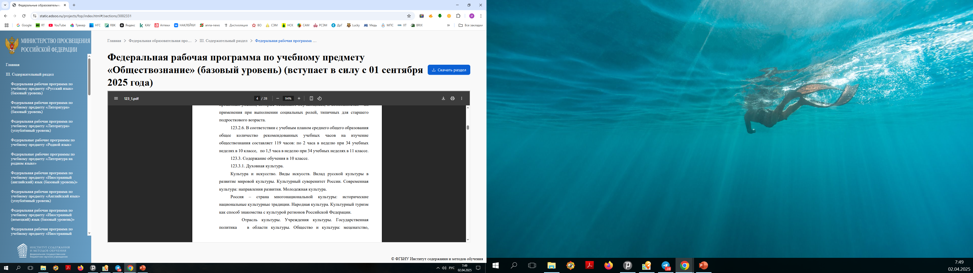
ФОП СОО
ФОП СОО
В структуре ФОП СОО размещена ФРП по обществознанию с изменениями
с 01.09.2025 г.
?
?
Содержа-ние обновлен
ное!!!!

Slide 24
Информационно-методические письма о преподавании истории и обществознания в 2025-2026 учебном году
https://edsoo.ru/mr-istoriya/
https://edsoo.ru/mr-obshhestvoznanie/

Slide 25
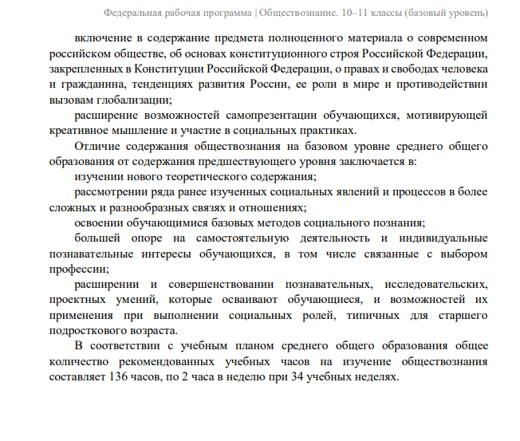
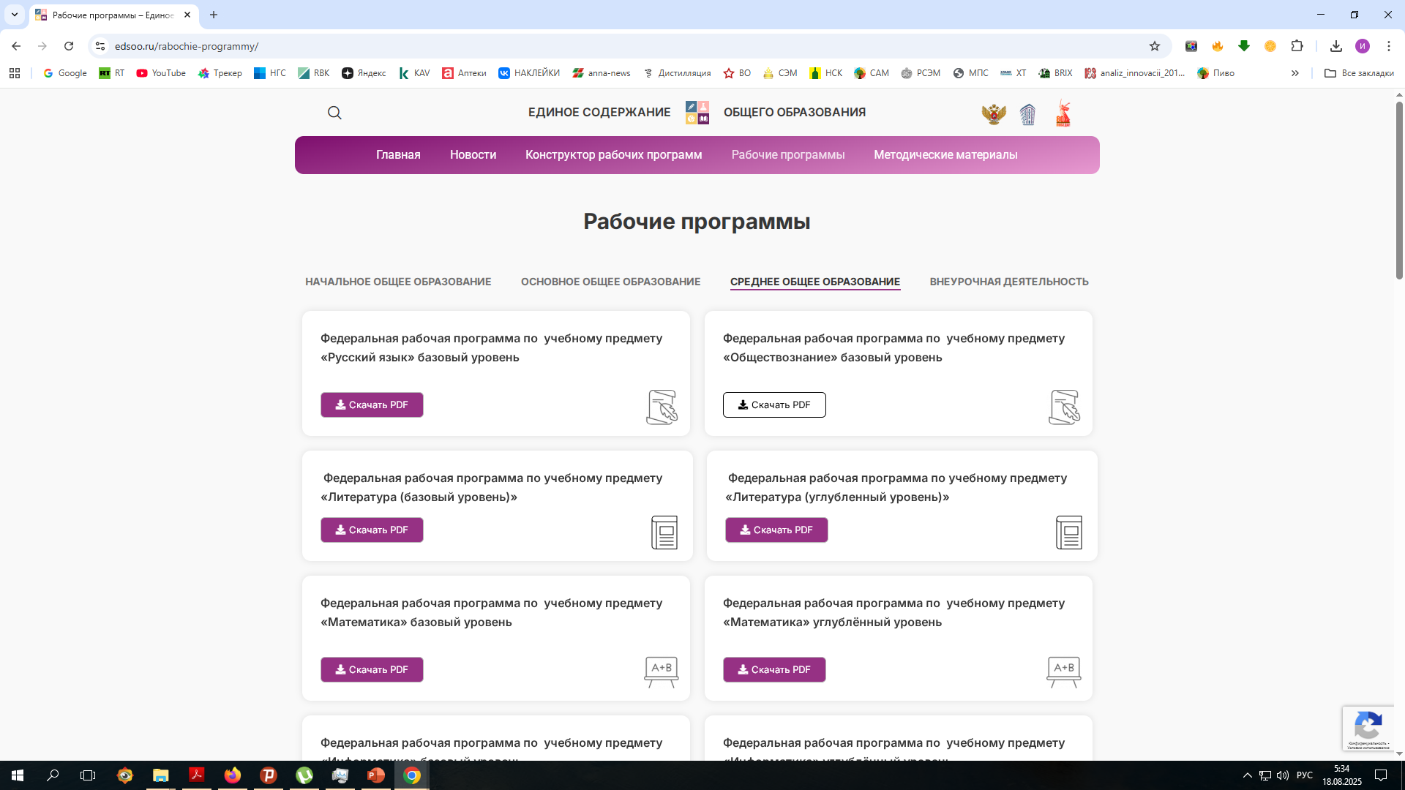


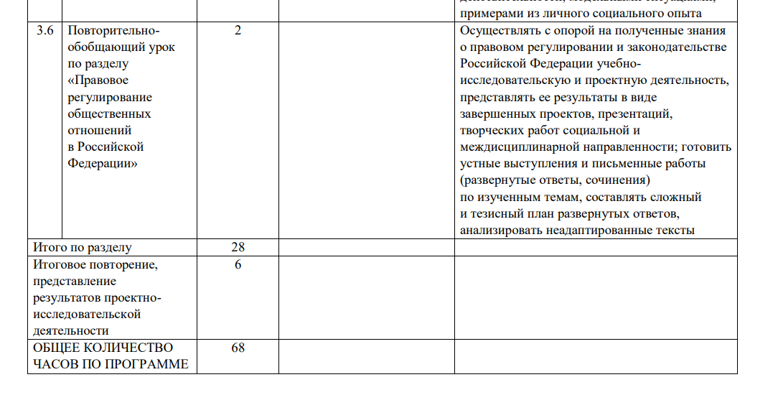
https://edsoo.ru/wp-content/uploads/2023/09/frp_obshhestvoznanie-10-11-klassy_baza.pdf
На портале «Единое содержание общего образования»

Slide 26
Ожидаются изменения в ФООП
На официальном сайте Минпросвещения России в разделе «Документы»
19.06.2025 Проект приказа Минпросвещения России «О внесении изменений в некоторые приказы Министерства просвещения Российской Федерации, касающиеся федеральных образовательных программ начального общего образования, основного общего образования и среднего общего образования» (предложения до 03.07)
Заменить в пункте 2 приказа Министерства просвещения Российской Федерации от 19 марта 2024 г. № 171) срок вступления в силу подпункта 12 пункта 2 Изменений (в части, касающейся учебного предмета «Обществознания»), на «с 1 сентября 2026 г. и применяются при приеме на обучение по образовательным программам среднего общего образования, начиная с 2026/27 учебного года».
Планируемые изменения в ФОП СОО
- Регламентируются агротехнологический и естественно-научный профили обучения.
Планируемые изменения в ФОП ООО
Предусматривается непосредственное применение при реализации ФОП ООО ФРП по предмету «Труд (технология)».
Вносятся коррективы в объемные показатели и порядок изучения родных языков.
Изменения в поурочное планирование по литературе.
Изменения в проверяемые предметные результаты освоения ООП ООО по английскому языку.
В структуре рабочей программы тематическое планирование заменяется на поурочное планирование.
Уточнены объемные показатели по количеству учебных часов на изучение истории.
Приведено в соответствие содержание истории Росси в 8 классе (18 век-начало 19 века), поурочное планирование этого периода, проверяемые предметные результаты .
Приведена откорректированная ФРП по обществознанию (1 год изучения – 9 класс) включая поурочное планирование (отдельно на 2025-2026 учебный год для 8-9 кл., отдельно для 9 кл. с 01.09.2026), проверяемые результаты, требования к результатам и содержанию, проверяемым на ОГЭ.
Планируемые изменения в ФОП НОО
Откорректировано название предмета «Труд (технология)».
Скорректированы минимальные объемные показатели: 2954-2966.
Откорректированы 2 варианта поурочного планирования по русскому языку и литературному чтению для 1-4 кл.
Разрешено уменьшать общее количество учебных часов по предметам (сентябрь-октябрь 1 кл.) на 6% по математике, на 12% по окружающему миру, ИЗО, музыке, труду (технологии).

Slide 27
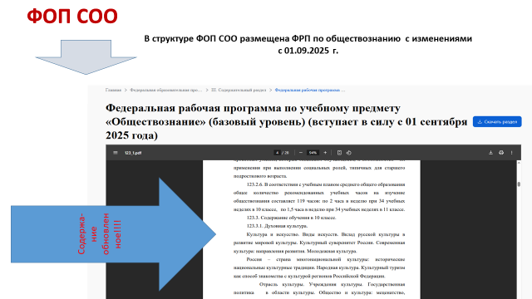
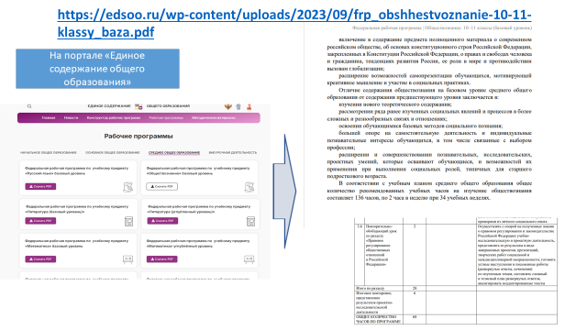
Для 10 класса с 01.09.2025 года запускаем какую программу
?
?
?
?
?

Slide 28
Основные изменения, внесенные приказом Минпросвещения России № 704 от 09.10.2024
Приказом закреплен перечень (кодификатор) проверяемых требований к метапредметным и предметным результатам освоения основных общеобразовательных программ при проведении федеральных и региональных процедур оценки качества образования.
В целях сокращения нагрузки на обучающихся определено максимальное количество контрольных и проверочных работ (в том числе ВПР). Оно не должно превышать 10% от всего объема учебного времени.
Программы синхронизированы с основным и единым государственными экзаменами: по каждому учебному предмету указан перечень проверяемых требований к результатам и элементов содержания, проверяемых на ОГЭ и ЕГЭ.
В программы внесено поурочное планирование по учебным предметам непосредственного применения (НОО: русский язык, литературное чтение, окружающий мир, труд (технология), ООО: русский язык, литература, история, обществознание, география, ОБЗР, труд (технология), СОО: русский язык, литература, история, обществознание, география, ОБЗР). При этом у общеобразовательных организаций остается право по своему усмотрению использовать часы резервных уроков и определять место оценочных процедур в поурочном планировании и их количество, не превышающее установленных требований.

Slide 29
ВАЖНО ДЛЯ КОРРЕКТИРОВКИ ООП
Изменения в ФООП общего образования,
внесенные приказом Минпросвещения РФ от 09.10.2024 № 704
Целевой раздел ООП
ФОП НОО
В пояснительной записке принципы ФОП НОО представлены в новой редакции.
Даны рекомендации по реализации ООП НОО трехгодичного срока обучения: равномерно распределить образовательную нагрузку по ИУП в соответствии с СанПиН.
Внесены изменения в «Систему оценки»: рекомендации к проведению контрольных работ. Контрольные работы проводятся со 2 класса. Оценочные процедуры не должны занимать больше 10% от всего объема учебного времени.
Введен кодификатор проверяемых требований к метапредметным результатам.
ФОП ООО
В пояснительной записке принципы ФОП ООО представлены в новой редакции.
Изменен минимальный объем общей аудиторной нагрузки обучающихся за пять учебных лет: было 5058, стало 5338.
Внесены изменения в «Систему оценки»: рекомендации к проведению контрольных и практических работ. Оценочные процедуры не должны занимать больше 10% от всего объема учебного времени.
Введен кодификатор проверяемых требований к метапредметным результатам.
ФОП СОО
В пояснительной записке принципы ФОП СОО представлены в новой редакции.
Измеен минимальный объем общей аудиторной нагрузки за 2 учебных года: было 2170 стало 2312.
Внесены изменения в «Систему оценки»: рекомендации к проведению контрольных и практических работ. Оценочные процедуры не должны занимать больше 10% от всего объема учебного времени.
Введен кодификатор проверяемых требований к метапредметным результатам.

Slide 30
ВАЖНО ДЛЯ КОРРЕКТИРОВКИ ООП
Изменения в ФООП общего образования,
внесенные приказом Минпросвещения РФ от 09.10.2024 № 704
Содержательный раздел ООП
ФОП НОО
В ФРП по предметам «Русский язык», «Литературное чтение», «Окружающий мир», «Труд (технология)» внесено поурочное планирование.
В ФРП по предметам «Русский язык», «Литературное чтение», «Окружающий мир», ФРП по английскому, немецкому, французскому, испанскому языкам
добавлены кодификаторы требований к результатам освоения ООП НОО.
В ФРП по родным языкам и литературному чтению на родном языке предусмотрена возможность корректировки общего количества учебных часов.
ФРП по физической культуре уточнено общее количество часов – 405 (3 часа в неделю), по ФУП №1 – 303 часа (в 1 – 1 час, в 2-4 – 2 часа), по ФУП № 2,3-5 - 270 часов (2 часа в неделю). Представлена новая редакция модуля «Коньки».
Внесены коррективы в терминологию
ФОП ООО
В ФРП по русскому языку, литературе, истории, обществознанию, географии, труду (технологии), ОБЗР внесено поурочное планирование.
В ФРП по русскому языку, литературе, иностранному языку, математике, информатике, истории, обществознанию, географии, физике, биологии, химии добавлены кодификаторы требований к содержанию и результатам освоения ООП, определены требования к содержанию результатам освоения ООП, проверяемые на ОГЭ.
В ФРП по предметам, реализуемым на углубленном уровне, добавлена возможности корректировки общего объема учебных часов.
В ФПР по родному языку, родной литературе внесены изменения в зависимости от того языка, который реализуется, добавлена возможности корректировки общего объема учебных часов.
В ФРП по ОБЗР изменения содержания в модуле «Безопасность в социуме».
В ФРП по физической культуре определено общее количество часов при 3 часах в неделю – 510 ч., при 2 часах в неделю – 340ч., на модуль «Базовая физическая подготовка» отводится 150 часов. Откорректировано содержание некоторых модулей.
Внесены коррективы в терминологию.
В рабочей программе воспитания дополнено содержание модулей «Классное руководство» и «Профориентация».
ФОП СОО
В ФРП по русскому языку, литературе, истории, обществознанию, географии, ОБЗР внесено поурочное планирование.
В ФРП по русскому языку, литературе, иностранному языку, математике, информатике, истории, обществознанию, географии, физике, биологии, химии добавлены кодификаторы требований к содержанию и результатам освоения ООП, определены требования к содержанию результатам освоения ООП, проверяемые на ЕГЭ.
В ФРП по предметам, реализуемым на углубленном уровне, добавлена возможности корректировки общего объема учебных часов.
В ФРП по математике (новая редакция содержания обучения по учебному курсу «Вероятность и статистика».
В ФРП по ОБЗР изменения содержания в модуле «Безопасность в социуме».
В ФРП по физической культуре отредактировано содержание обучения в 11 классе, представлена новая редакция модулей некоторых модулей.
Внесены коррективы в терминологию.
В рабочей программе воспитания дополнено содержание модулей «Классное руководство» и «Профориентация».

Slide 31
Изменения в ФООП общего образования,
внесенные приказом Минпросвещения РФ от 09.10.2024 № 704
ВАЖНО ДЛЯ КОРРЕКТИРОВКИ ООП
Организационный раздел ООП
ФОП НОО
Учебный план.
6 вариантов ФУП, общее количество учебных часов скорректировано с учетом - 16 часов в 1 классе в сентябре-октябре:
Вариант 1: 3 физкультуры в 1 классе, (2999, было 3039). Вариант 2: (3305, было 3345).
Вариант 3: родной язык + литературное чтение – 1 час в 1 кл. ((2966, было 3039).
Вариант 4: убрали 1 час литературного чтения на родном языке в 1 классе (3272, было 3345).
Вариант 5: убрали 1 час родного языка в 1 классах (3305, было 3345).
Изменили общее количество часов за 4 года: не менее 2966 (было не менее 2954) и не более 3305 (было не более 3345). При реализации ФУП №1, 3-5 третий час физической культуры рекомендовано реализовывать за счет части, формируемой участниками образовательных отношений, включая использование учебных модулей по видам спорта. Даны рекомендации по объему домашнего задания.
Календарный учебный график.
Режим работы и КУГ ОО устанавливает самостоятельно. Суммарная продолжительность каникул: не менее 133 дней при 19 неделях, 126 дней при 18 неделях. Возможны дополнительные каникулы в течение учебного года с переносом учебного процесса на летние месяцы.
План внеурочной деятельности.
Исключены: задачи ВД (пп.173.2), направления ВУД (173.3)
Формы реализации внеурочной деятельности ОО выбирает самостоятельно
ФОП ООО
Учебный план.
Количество учебных занятий за 5 лет не может составлять менее 5338 часов (было 5058) и более 5848. Прописали объем максимально допустимой нагрузки в течение недели в соответствии с разными вариантами учебных планов. Предложены варианты учебных планов (в части истории, обществознания в 8-9 классах с 01.09.2026).
Третий час физической культуры рекомендовано реализовывать за счет части, формируемой участниками образовательных отношений, включая использование учебных модулей по видам спорта.
Даны рекомендации по объему домашнего задания.
Календарный учебный график.
Режим работы и КУГ ОО устанавливает самостоятельно. Даны подробные требования к каникулам: продолжительность не менее 7 дней, суммарно не менее 126 дней. Рекомендовано чередовать 5-6 учебных недель с недельными каникулами.
Закреплено требование обучения в первую смену 5, 9 классов и классов для обучающихся с ОВЗ.
Продолжительность учебных периодов составляет в первом полугодии не более 8 учебных недель; во втором полугодии - не более 11 учебных недель. Возможны дополнительные каникулы в течение учебного года с переносом учебного процесса на летние месяцы.
План внеурочной деятельности.
Скорректировано количество часов по направлениям. Один час в неделю рекомендован на внеурочное занятие «Россия – мои горизонты».
ФОП СОО
Учебный план.
Продолжительность учебного года – 34 недели. Общий объем учебных часов – не менее 2312 часов и не более 2516 часов за 2 года обучения.
При реализации вариантов ФУП естественно-научного, гуманитарного, социально-экономического, технологического профилей количество часов по физической культуре составляет 2, третий час рекомендовано реализовывать за счет части УП, формируемой участниками образовательных отношений. Даны рекомендации по объему домашнего задания.
Календарный учебный график.
Режим работы и КУГ ОО устанавливает самостоятельно. Продолжительность каникул не менее 7 дней. Не менее 8 недель для летних каникул. Возможны дополнительные каникулы в течение учебного года с переносом учебного процесса на летние месяцы.. Суммарная минимальная продолжительность каникул: не менее 126 дней для 10 классов, 42 дня для 11 классов. Рекомендовано чередовать 5-6 учебных недель с недельными каникулами.
План внеурочной деятельности.
Один час в неделю рекомендован на внеурочное занятие «Россия – мои горизонты». До 4 часов по выбору обучающегося, до 1 часа на организационное обеспечение учебной деятельности, до 1 часа на профориентацию.
Формы реализации внеурочной деятельности ОО выбирает самостоятельно

Slide 32
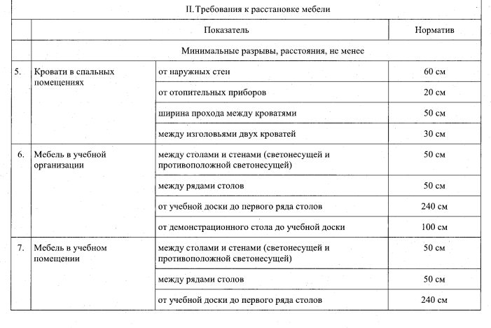
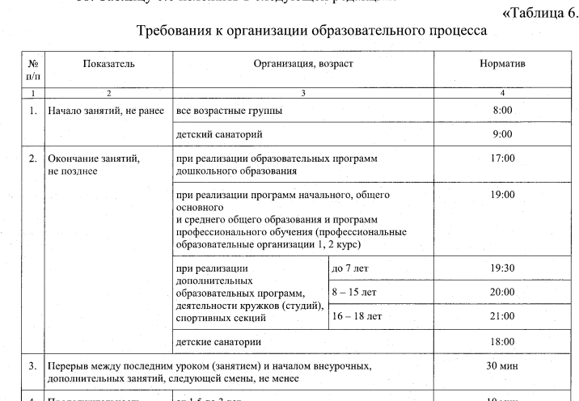
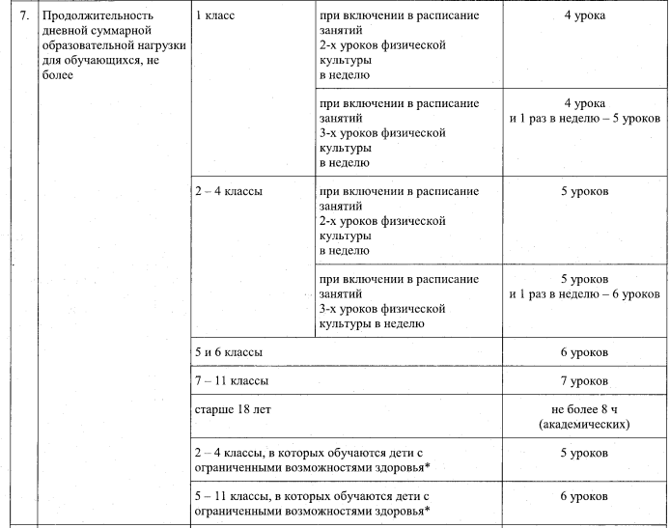
Обновление нормативной правовой базы в сфере образования, которые важно учитывать при проектировании образовательной деятельности на 2025-2026 учебный год
Постановление Главного государственного санитарного врача Российской Федерации от 17.03.2025 № 2 «О внесении изменений в санитарные правила и нормы СанПиН 1.2.3685-21 "Гигиенические нормативы и требования к обеспечению безопасности и (или) безвредности для человека факторов среды обитания", утвержденные постановлением Главного государственного санитарного врача Российской Федерации от 28.01.2021 № 2»
!
!

Slide 33
Обновление нормативной правовой базы в сфере образования, которые важно учитывать при проектировании образовательной деятельности на 2025-2026 учебный год
Приказ Минпросвещения России от 05.11.2024 N 769 "Об утверждении федерального перечня учебников, допущенных к использованию при реализации имеющих государственную аккредитацию образовательных программ начального общего, основного общего, среднего общего образования организациями, осуществляющими образовательную деятельность, и установлении предельного срока использования исключенных учебников и разработанных в комплекте с ними учебных пособий"( в ред. приказа от 01.04.2025 № 258 )
Приказ Минпросвещения России от 26.06.2025 N 495 "Об утверждении федерального перечня учебников, допущенных к использованию при реализации имеющих государственную аккредитацию образовательных программ начального общего, основного общего, среднего общего образования организациями, осуществляющими образовательную деятельность, и установлении предельного срока использования исключенных учебников и разработанных в комплекте с ними учебных пособий"

Slide 34
Письмо Минпросвещения России от 01.07.2025 № ОК-1922/03
«О направлении информации»
Министерство просвещения Российской Федерации приняло решение о продлении предельного срока использования учебников, включённых в федеральный перечень учебников (ФПУ), допущенных к использованию в обязательной части основной образовательной программы. Это решение было принято Научно-методическим советом по учебникам по итогам собеседований с субъектами Российской Федерации и анализа обеспеченности учебными материалами. Протокол заседания Научно-методического совета от 20 июня 2025 года № ОК-48/03пр с приложением № 2 доступен для ознакомления на официальном сайте Минпросвещения России в разделе «Банк документов» (https://docs.edu.gov.ru/). Дополнительно сообщается, что Министерством подготовлен и утверждён новый федеральный перечень учебников (ФПУ) приказом от 26 июня 2025 года № 495, с учётом внесённых изменений. В настоящее время документ направлен на государственную регистрацию в Министерство юстиции РФ.

Slide 35
Методические документы, которые важно учитывать при проектировании образовательной деятельности
на 2025-2026 учебный год
Письмо Минпросвещения России от 01.07.2025 N 03-1326 "О направлении информации« (вместе с "Методическими рекомендациями по организации процесса обучения в первом классе в адаптационный период (сентябрь-октябрь)")
Письмо Министерства просвещения Российской Федерации от 31.07.2025 № ОК-2062/03 «Об организации изучения учебных предметов «Родной язык (язык народа Российской Федерации) и/ или государственный язык республики Российской Федерации», «Литературное чтение на родном языке (языке народа Российской Федерации)», «Родная литература (литература на языке народа Российской Федерации)»

Slide 36
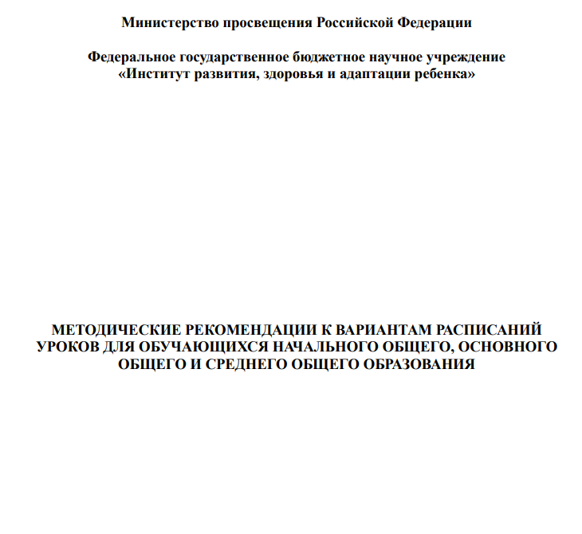
Методические документы, которые важно учитывать при проектировании образовательной деятельности
на 2025-2026 учебный год
Методические рекомендации к вариантам расписаний уроков
для обучающихся начального общего, основного общего
и среднего общего образования
Опубликованы на сайте Минпросвещения России 14 августа 2025
Рекомендации Минпросвещения России об организации каникул в 2025-2026 учебном году
(письмо Миобразования НСО от 06.08.2025 № 1013/25
«О направлении рекомендаций»)

Slide 37
Ресурсы образовательной программы для повышения качества математического и естественно-научного образования
НОО
Предметы обязательной части +
учебные предметы, курсы, модули части формируемой,
курсы внеурочной деятельности
Знако-мим роди-телей
с ООП перед нача
лом освое-ния уровня образования !!!
5-6 класс: Предметы обязательной части +
учебные предметы, курсы, модули части формируемой,
курсы внеурочной деятельности
ООО
7-9 класс: Предметы обязательной части (углубленное изучение предметов) +
учебные предметы, курсы, модули части формируемой,
курсы внеурочной деятельности
СОО
Профильные классы, предметы обязательной части (углубленное изучение предметов) +
учебные предметы, курсы, модули части формируемой,
курсы внеурочной деятельности

Slide 38
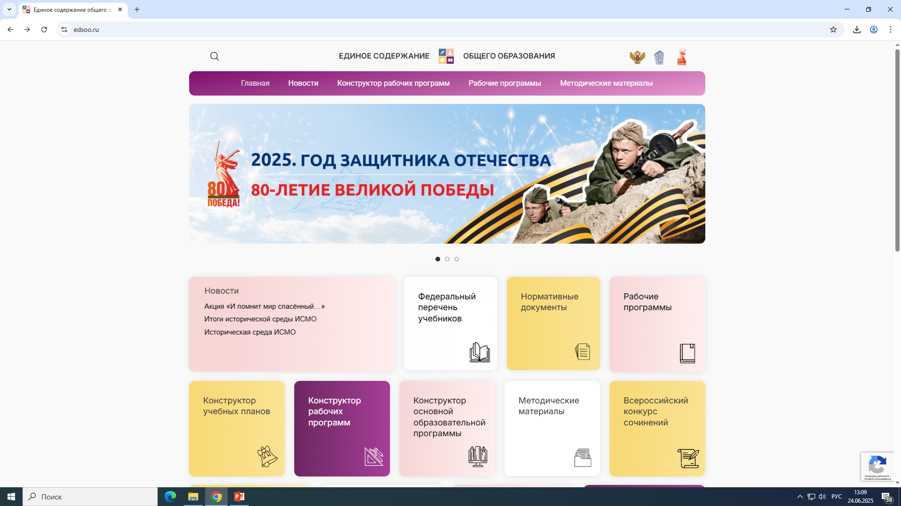
https://edsoo.ru/

Slide 39
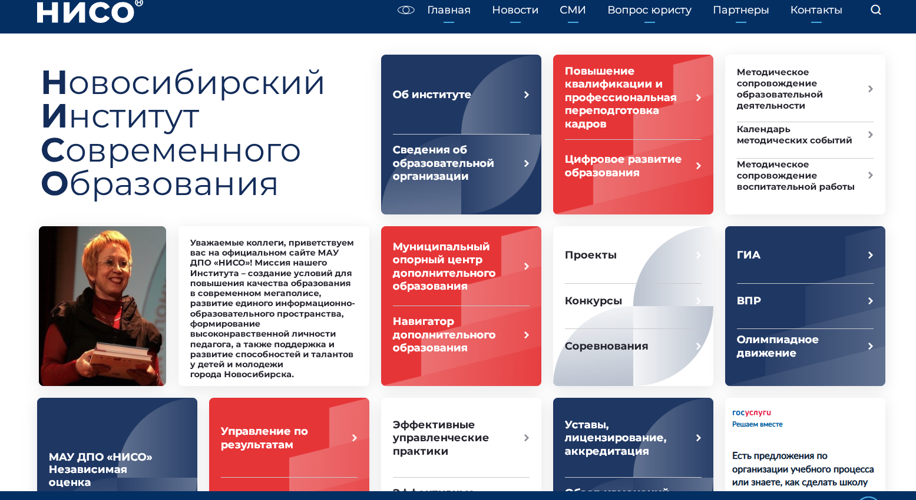
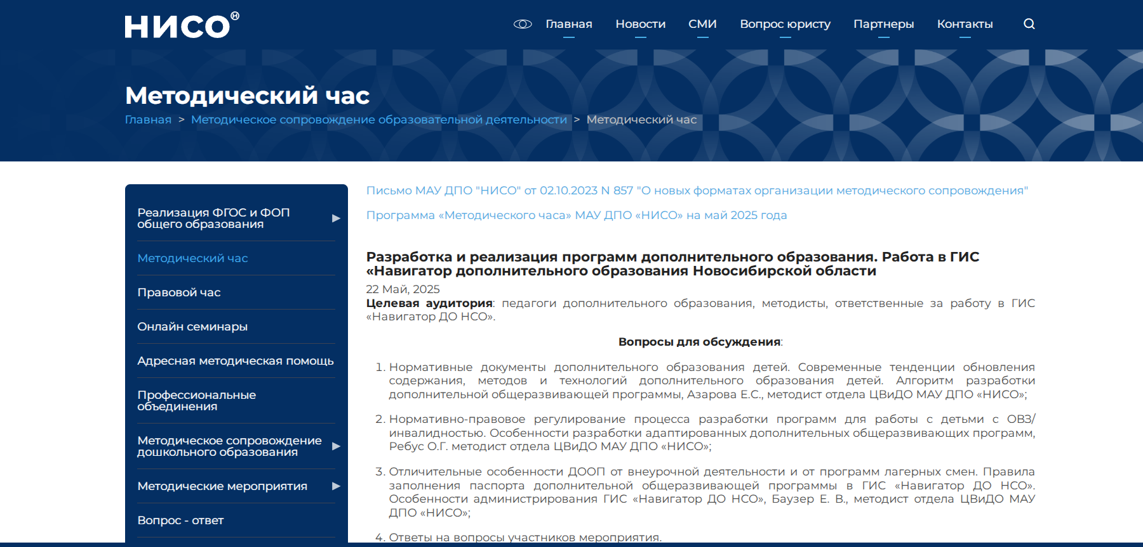
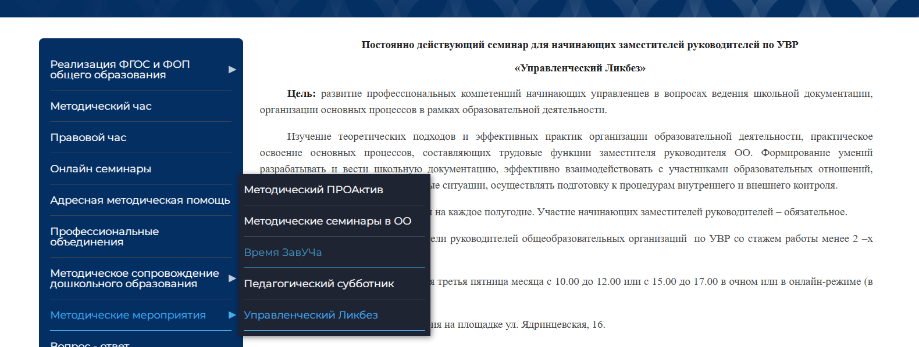
https://niso54.ru/
22.08.2025 все материалы данной секции будут размещены на сайте НИСО на странице
«Реализуем обновленные ФГОС и ФОП»
До 01.09.2025 будет направлено письмо-запрос на тематику методических мероприятий
(до 10.09.2025 – заполнить по ссылке из письма МАУ ДПО «НИСО»)
04.09.2025 в 15.00 методический час для педагогов
«2025-2026 учебный год: реализуем обновленные ФРП».

Slide 40
Новые форматы методической работы МАУ ДПО «НИСО»
на 2025-2026 учебный год
Каникулярная педагогическая сессия – формат методической помощи, направленный на формирование и развитие необходимых предметных и методических компетенций педагогов муниципальной системы образования.
В период осенних и весенних каникул данный формат будет реализовываться для педагогов школ, которые входят в список школ «группы риска», ШНОР и школ, имеющих стабильно низкие результаты ГИА по предметам. Занятия каникулярной педагогической сессии будут реализовываться при участии педагогов, членов предметной комиссии.
В рамках взаимодействия педагогов будут анализироваться типичные ошибки обучающихся при выполнении заданий ГИА, и предложены наиболее эффективные методы и приёмы их выполнения для повышения качества образовательных результатов.
«Открытый урок» - формат методической помощи, предполагающий участие педагогов в просмотре специально подготовленного урока, где происходит реальный учебный процесс.
При реализации такого формата учителя ОО города, входящих в состав региональной предметной комиссии, продемонстрируют коллегам свой позитивный или инновационный опыт, позволяющий повысить качество образовательных результатов обучающихся. Учитель-наставник как бы обобщает весь свой педагогический подход, «спрессовывает» его в 45 минут, демонстрируя свои находки и самые эффективных приемы, которыми и могут воспользоваться педагогические работники в условиях подготовки обучающихся к итоговой аттестации.

Slide 41

Благодарю за внимание!
Терпения!
Успехов!
Контактная информация:
р. т.: 229-10-19, эл. почта: ISuvorova@admnsk.ru

